Slide 1
1050
LECIE CHRZTU POLSKI

Slide 2
Chrzest Polski
Pierwszy Chrzest Polski odbył się w 966 roku w Gnieźnie. Wydarzenie to zapoczątkowało wiarę chrześcijańską w Polsce.

Slide 3
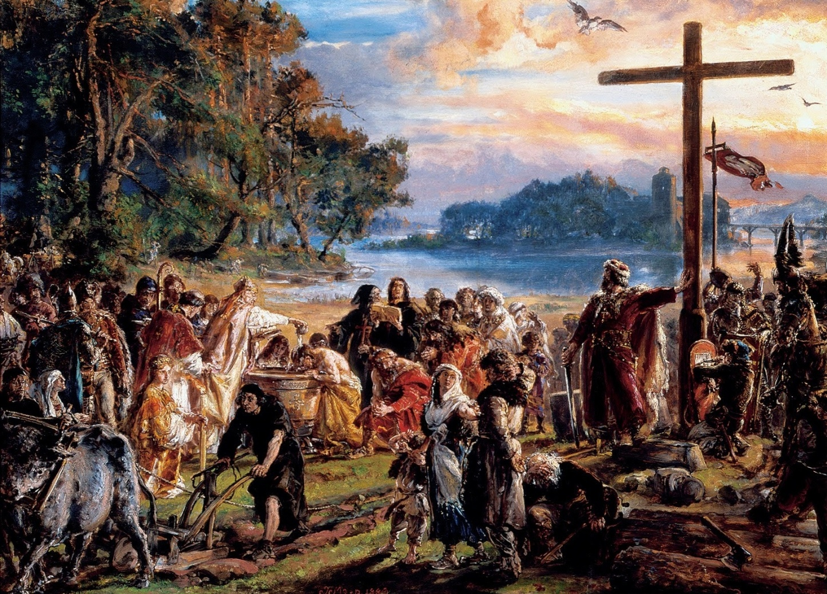
Obraz Jana Matejki „ Chrzest Polski”

Slide 4
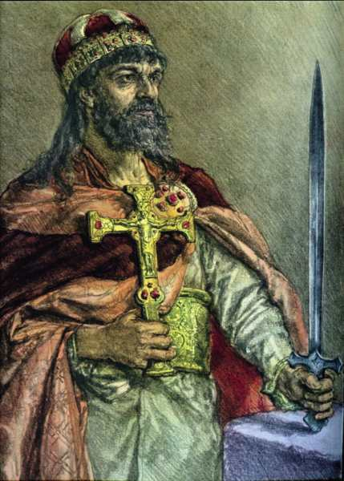
Mieszko I
- Urodził się 930 roku, zmarł 997 roku. Ojcem Mieszka był Siemomysł, dziadem Lestek, a pradziadem Siemowit.
- Postanowił zawrzeć przymierze z Czechami, (które zostało wzmocnione w 965 r małżeństwem z księżniczką czeską, Dobrawą). Mieszko I postanowił przyjąć chrześcijaństwo.

Slide 5
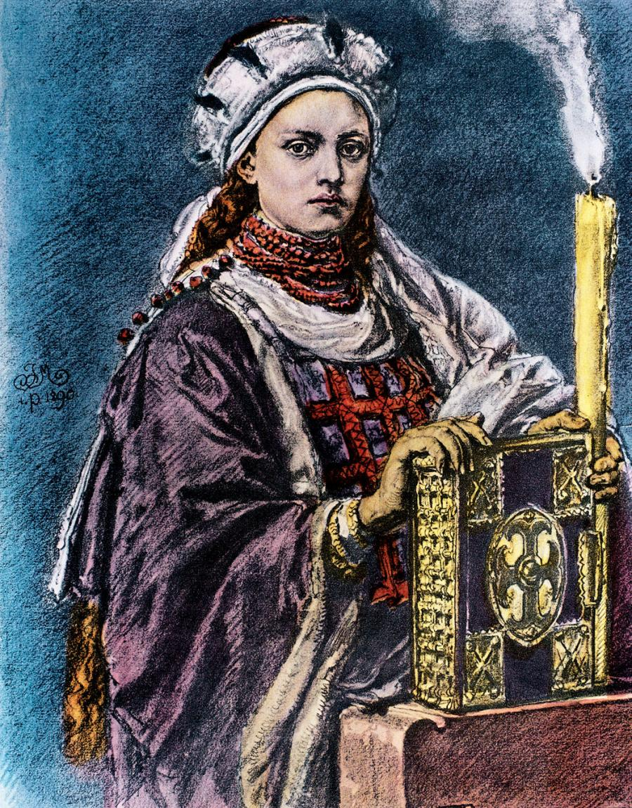
Dobrawa
-Urodziła się w ok. 930 roku, zmarła 977 roku. Żona Mieszka I. Dobrawa, była córką księcia czeskiego Bolesława I i siostrą jego następcy, Bolesława II, matka Bolesława I Chrobrego.
-Powodem, dla którego Mieszko I ożenił się z księżniczką czeską, była konieczność sojuszu z południowym sąsiadem. Do jej śmierci stosunki polsko-czeskie układały się przyjaźnie.

Slide 6
Przyczyny i skutki Chrztu Polski
Przyczyny:
-Mieszko I żeniąc się z Dobrawą chciał zawrzeć sojusz z Czechami
- Mieszko I chciał nawrócić swój kraj na wiarę chrześcijańską.
Skutki:
- Zawarcie sojuszu z czechami.
- Wyższe znaczenie Polski w Europie.
- Polska stała się krajem chrześcijańskim.
- Rozpoczęto budowlę kościołów w Polsce.

Slide 7
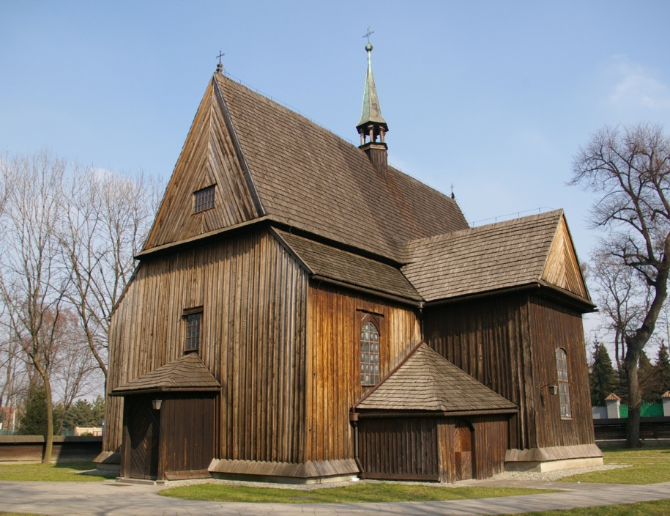
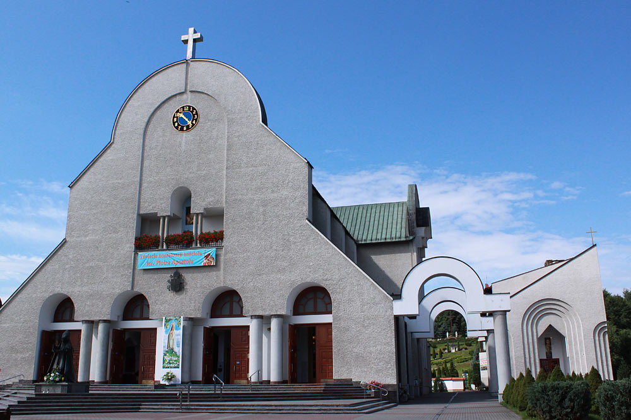
Kościół teraz i kiedyś
Kościół kiedyś
Kościół teraz

Slide 8
Źródła
http://www.piastowie.kei.pl/piast2/mieszko1.htm
https://pl.wikipedia.org/wiki/Wikipedia:Strona_g%C5%82%C3%B3wna
https://www.google.com/imghp?hl=pl

Slide 9
Dziękuję za uwagę
Iga Figarska VB

